Slide 1
MATEMÁTICA AO VIRAR DA ESQUINA
CARLOS ROQUE E LUÍSA CRUZ

Slide 2
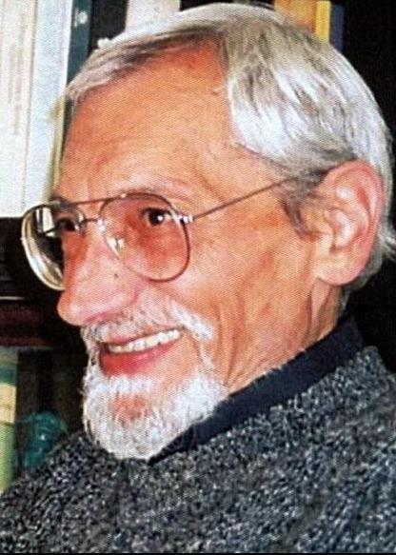
Carlos Roque
Nasceu em Lisboa em 1936. Morreu na Bélgica em 2006. Professor licenciado em Matemática pela Universidade de Coimbra. Durante a publicação do livro, lecionava na Escola José Falcão em Miranda do Corvo, Portugal. Participou do CoimbraMat.
Luisa Cruz
Portuguesa, professora licenciada em Matemática pela Universidade de Coimbra. Durante a publicação do livro, lecionava na Escola Dr. Daniel de Matos em Vila Nova de Poiares, Portugal. Onde orientava o estágio pedagógico de Matemática Participou do CoimbraMat.

Slide 3
POR QUE ESCOLHI ESSE LIVRO?
Título chamou atenção
Autora mulher
Professores da educação básica
“Este livro pretende ser um instrumento de pedagógico de abordagem a diversos temas matemáticos tratados essencialmente no ensino secundário, partindo sempre de uma situação próxima do real.”

Slide 4
PREFÁCIO - COMO É DIVIDIDO O LIVRO?
Primeira parte: desafios próximos ao real. Felipe protagoniza atividades para quais as respostas depende da capacidade de separar o essencial do acessório. Para resolver é necessário recorre a conhecimentos sobre geometria, sequências, teoria de números... ou trocar tudo isto por muito engenho e alguma intuição.
Segunda parte: voltada a aspectos pedagógicos que podem despertar o interesse para determinados assuntos. Desde teatro até à modelagem matemática, são atividades que pretendem construir um dos primeiros degraus do conhecimento matemático a um nível pré-universitário.

Slide 5
O QUE EU NÃO GOSTEI E O QUE EU GOSTEI
GOSTEI
Problemas acessíveis com grau de dificuldade adequado.
Casamento com o currículo do ensino de matemática no Brasil.
Disponibilização de soluções no final do livro.
NÃO GOSTEI
Contextualizações forçadas.
Enunciados longos e cansativos.
Português de Portugal me incomoda.

Slide 6
DESAFIOS
UNS DOCES BEM AMARGOS
O Felipe sentou-se na cadeira e tirou do saco os chocolates e enfeites para a árvore de Natal.
- Mãe! Estes chocolates devem ser mesmo apetitosos! – insinuou. Como a mãe não percebeu onde queria chegar, resolveu ser mais direto. - Posso comer algum?...
- É todos os anos a mesma história! – fingiu lamentar-se a mãe. – Mas este ano já estou prevenida. Comprei 30 bombons para comeres até o Natal... – O sorriso do Felipe quase se encostou às orelhas! “Quem tem uma mãe tem tudo!”, pensou - ... Mas – continuou a mãe – desafio-te para um pequeno problema.
- Por mim tudo bem! Aceito qualquer tipo de desafio.
O Felipe não se mostrou nada contrariado. “Se a mãe pretendia saber quanto tempo demoraria a comer todos os doces, a resposta era: alguns segundos!”
- Então repare! Faltam 5 dias para o dia do Natal. Tens que comer todos os bombons

Slide 7
em 5 dias, comendo em cada dia um número ímpar de bombons. - Fácil! – adiantou o Felipe – No primeiro dia como 29, no segundo, infelizmente, 1 e nos dias restantes, mais infelizmente ainda, nenhum. - Repara que isso não é assim tão simples! Como zero é um número par, em cada dia tens de comer, no mínimo, 1 bombom. Não é assim?... - É verdade! Não posso fazer o que disse, mas isso é uma questão de minutos. Meia dúzia de cálculos e não há bombons que resistam. - Pois! – disse a mãe. – Tens é de me prometer que não comes nenhum até me encontrares uma solução. Nesta altura o Felipe tremeu. Teria caído em alguma armadilha? Claro que não! Ele até sabia resolver equações de 2º grau.

